Slide 1
CHỦ ĐỀ 3: ĐẠO ĐỨC, PHÁP LUẬT
VÀ VĂN HÓA TRONG MÔI TRƯỜNG SỐ.
Bài 4: MỘT SỐ VẤN ĐỀ PHÁP LÍ VỀ SỬ DỤNG DỊCH VỤ INTERNET.

Slide 2

Khởi động

Slide 3
Trong thời đại kĩ thuật số phát triển, hầu hết thông tin đều ở dạng số. Điều này khiến cho đời sống xã hội thay đổi toàn diện. Công nghệ kĩ thuật số giúp cho mọi việc của con người trong lao động, sản xuất, học tập hay giải trí,... thuận tiện, dễ dàng và nhanh chóng hơn. Bên cạnh những tác động tích cực đó, công nghệ kĩ thuật số cũng có những tác động tiêu cực đến con người. Em hãy thảo luận với bạn và kể ra một vài tác động tiêu cực đó.

Slide 4
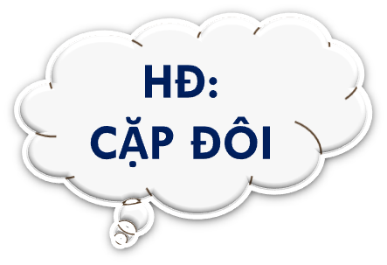


Trình bày các tác động tiêu cực của công nghệ đối với con người.
- Gây nghiện game
- Suy nhược cơ thể.
- Mất, lộ thông tin cá nhân.
- Kém bảo mật thông tin
- Chơi game nhiều ảnh hưởng sức khỏe
- Quá lạm dụng

Slide 5
Hình thành kiến thức

Slide 6
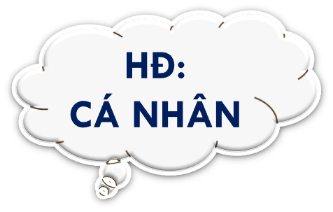

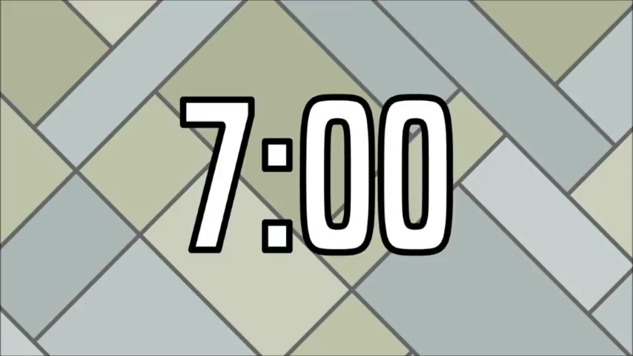



1. Một số tác động tiêu cực của công nghệ kĩ thuật số.
HS hoạt động nhóm 4 người theo kĩ thuật “Khăn trải bàn” trả lời câu hỏi sau: “Công nghệ thông tin có những tác động tiêu cực nào đến đời sống con người cũng như đời sống xã hội hiện nay?”
HS1:
HS3:
Nhóm: …
HS4:
HS 2:

Slide 7
Công nghệ thông tin có những tác động tiêu cực nào đến đời sống con người cũng như đời sống xã hội hiện nay?
- Nghiện game do chơi game quá nhiều.
- Lệ thuộc vào công nghệ kĩ thuật số để giải quyết các vấn đề trong cuộc sống như làm bài tập về nhà, tính toán đơn giản, …
- Có thể bị mất tiền do lộ tài khoản ngân hàng.
- Nguy cơ mất an toàn do lộ thông tin cá nhân.
- Có thể bị lừa đảo do lộ thông tin của người thân bị người xấu giả danh lợi lừa đảo.
- Ngoài ra còn một số tác động tiêu cực khác như : gây mất tập trung, lười vận động, bị cô lập, mất quyền riêng tư, trẻ em và video bẩn…

Slide 8
1. Một số tác động tiêu cực của công nghệ kĩ thuật số.
Như vậy ngoài tác động tích cực, công nghệ kĩ thuật số còn có tác động tiêu cực lên đời sống con người và xã hội.

Slide 9
? (sgk - 16)
1. Phương án nào sau đây không phải là tác động tiêu cực của công nghệ kĩ thuật số đến đời sống con người?
Nhờ trí tuệ nhân tạo làm bài tập về nhà.
Truy cập mạng xã hội trong nhiều giờ.
Thường xuyên sử dụng phần mềm soạn thảo văn bản để làm báo cáo.
Vừa ăn vừa xem video trên trang YouTube.

Slide 10
2. Những phương án nào sau đây là tác động tiêu cực của công nghệ kĩ thuật số đến xã hội.
Thông tin cá nhân của con người được số hóa.
Sử dụng thiết bị số liên tục trong thời gian dài ảnh hưởng đến sức khỏe thể chất và tinh thần của lớp trẻ.
Gia tăng ô nhiễm môi trường.
Làm gia tăng tỉ lệ thất nghiệp.

Slide 11

LUYỆN TẬP

Slide 12


Cánh cụt về nhà
Chơi

Slide 13
TRÒ CHƠI: CÁNH CỤT VỀ NHÀ
Luật chơi:
- Có 8 chú chim cánh cụt đang muốn tìm đường về nhà. Chúng ta sẽ giúp chúng về nhà nhanh chóng bằng cách trả lời các câu hỏi.
Mỗi chú chim tương ứng với 1 câu hỏi. Trả lời đúng chú chim sẽ được về nhà. Trả lời sai bạn khác sẽ có quyền trả lời.

Slide 14







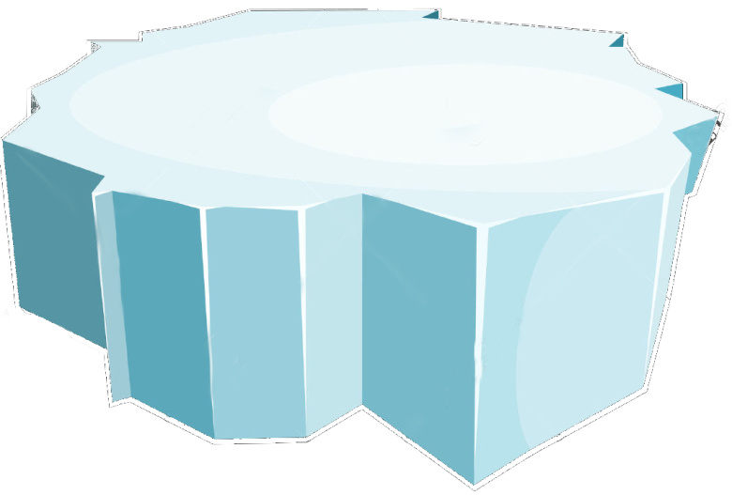
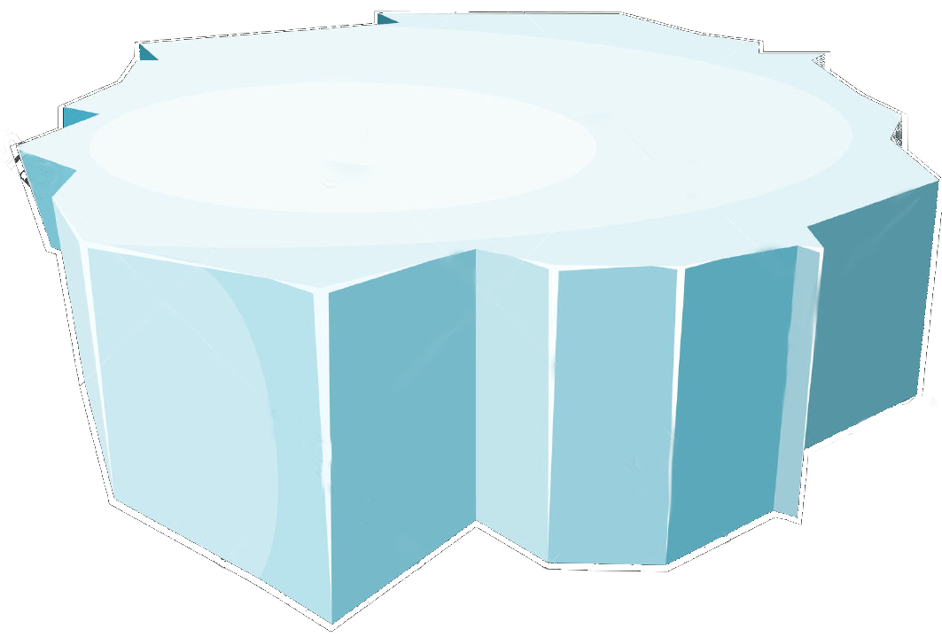


Yêu nước
Nhân ái
Chăm chỉ
Trung thực
Trách nhiệm
Sáng tạo
Nhiệt tình
Khiêm tốn

Slide 15




Câu 1. Công nghệ kỹ thuật số gây ra tình trạng "độc hại" này bằng cách nào?
A. Tăng cường giao tiếp xã hội
B. Cải thiện sức khỏe tinh thần
C. Gây ra căng thẳng và lo âu
D. Giảm áp lực làm việc
Đáp án: C

Slide 16

2. Tác động tiêu cực của công nghệ kỹ thuật số có thể dẫn đến gì trong xã hội?
A. Gây ra cô lập và xa lánh
B. Tăng cường sự kết nối và tương tác
C. Tạo ra môi trường làm việc tích cực
D. Thúc đẩy sự sáng tạo và đổi mới
Đáp án: A

Slide 17

Câu 3. Công nghệ kỹ thuật số có thể làm
gì với sức khỏe tinh thần của con người?
A. Tăng cường trí óc và khả năng suy
nghĩ sáng tạo.
B. Gây ra căng thẳng và suy giảm tinh thần
C. Tạo ra môi trường thú vị và kích thích
D. Nâng cao sự tự tin và lòng tự trọng
Đáp án: B

Slide 18

Câu 4. Tác động của công nghệ kỹ thuật số đối với môi trường sống có thể là gì?
A. Giảm ô nhiễm và bảo vệ môi trường
B.Tăng cường sử dụng nguồn lực và năng lượng
C. Giảm bớt khí thải và biến đổi khí hậu
D. Gây ra ô nhiễm điện tử và rác thải điện tử
Đáp án: D

Slide 19

Câu 5. Công nghệ kỹ thuật số có thể làm gì với khả năng tập trung của con người?
A. Tăng cường khả năng tập trung và chú ý
B. Khuyến khích sự sáng tạo và phát triển cá nhân
C. Giúp tăng cường trí óc và sự tương tác xã hội
D. Gây ra phân tâm và giảm hiệu suất
Đáp án: D

Slide 20

Câu 6: Tác động của công nghệ kỹ thuật số lên quan hệ gia đình có thể là gì?
A. Gây ra xung đột và xa cách
B. Tăng cường giao tiếp và kết nối trong gia đình
C. Tạo ra môi trường hòa hợp và yên bình
D. Thúc đẩy sự hiểu biết và sự đồng thuận
Đáp án: A

Slide 21

Câu 7. Công nghệ kỹ thuật số có ảnh hưởng như thế nào đến việc xử lý thông tin của con người?
A. Giúp cải thiện khả năng phân tích và suy luận
B. Tăng cường khả năng nhớ và ghi nhớ
C. Gây ra quá tải thông tin và khó khăn trong quản lý
D. Giảm áp lực trong quá trình xử lý thông tin
ĐÁP ÁN: C

Slide 22
Câu 8. Tác động của công nghệ kỹ thuật số đối với việc tiếp cận kiến thức và giáo dục có thể là gì?
A. Tăng cường sự tiện lợi và linh hoạt trong việc học
B. Gây ra thiếu chính xác và đa dạng trong nguồn thông tin
C. Nâng cao chất lượng giáo dục và kiến thức
D. Tạo ra môi trường học tập tích cực và trải nghiệm thú vị
Đáp án: B

Slide 23
Giải Grand Slam đầu tiên trong năm là giải nào?
A
Sông Bến Hải và sông Thạch Hãn nằm ở tỉnh nào?
C
Austrlia mở rộng
Wimbledon
Quảng Bình
Quảng Ninh
Roland Garos
Mỹ mở rộng
Quảng Trị
Quảng Ngãi
C
Cùng với Hà Nội T&T (vô địch V-League 2010), CLB u nào của Việt Nam tham dự AFC Cup 2011?
VẬN DỤNG
Trong các cây cầu sau, cầu nào là cầu xoay?
C
Hoàng Anh Gia Lai
SHB Đà Nẵng
Về nhà suy nghĩ trả lời các câu hỏi sau:
1. Trong các trường học hiện đại, việc sử dụng máy tính và internet đã trở thành một phần không thể thiếu của quá trình giảng dạy và học tập. Tuy nhiên, cũng có những tác động tiêu cực của việc sử dụng công nghệ kỹ thuật số trong giáo dục. Hãy nêu ra một số ví dụ cụ thể về những tác động này và cách giải quyết chúng.
2. Trong cộng đồng của em, em nhận thấy một số trẻ em và thanh thiếu niên có xu hướng dành nhiều thời gian cho việc sử dụng mạng xã hội và trò chơi điện tử thay vì hoạt động ngoại ô và tương tác xã hội trực tiếp. Hãy nêu ra một số tác động tiêu cực của việc này đối với sức khỏe tinh thần và xã hội của trẻ em và cách khắc phục.
3. Trong thời đại công nghệ số, việc sử dụng máy tính và các phần mềm giáo dục đã trở thành một phần không thể thiếu của quá trình giảng dạy và học tập. Tuy nhiên, cũng có những tác động tiêu cực của việc này đối với việc tiếp cận kiến thức và phát triển cá nhân của học sinh. Hãy nêu ra một số ví dụ và đề xuất giải pháp.
Cầu Thanh Trì
Cầu Thị Nại
Sông Lam Nghệ An
Becamex Bình Dương
Cầu Sông Hàn
Cầu Cần Thơ
D
AFC Asian Cup 2011 được tổ chức tại quốc gia nào?
Đại Ngu là quốc hiệu của triều đại nào?
B
Iraq
Hàn Quốc
Triều Ngô
Triều Hồ
Nhật Bản
Qatar
Các chúa Nguyễn
Nhà Tây Sơn
B
Đội nào lên ngôi vô địch AFC Asian Cup 2011 tổ chức tại Qatar?
A
Các vua Hùng đặt quốc hiệu nước ta là gì?
Uzbekistan
Nhật Bản
Văn Lang
Âu Lạc
Hàn Quốc
Australia
Vạn Xuân
Đại Việt
A
Ai là nhạc sĩ Việt Nam đầu tiên viết opera với tác phẩm “Cô sao” và sau đó là “Người tạc tượng”?
An Dương Vương đặt quốc hiệu nước ta là gì?
D
Đỗ Nhuận
Hoàng Vân
Đại Việt
Vạn Xuân
Trần Hoàn
Trọng Đài
Đại Cồ Việt
Âu Lạc
A
NHÓM ỨNG DỤNG CÔNG NGHỆ THÔNG TIN VÀO DẠY HỌC VÀ QUẢN LÝ CÓ MẤY ADMIN
2
3
4
1
B
12
S
D
S
s
C
13
S
s
D
s
B
14
S
D
S
s
B
15
D
s
S
s
B
16
S
s
D
s
B
19
B
17
S
D
S
D
S
s
S
s
18
20
A
A
D
s
D
s
S
s
S
s

Slide 24
延迟符
At
Home
* Về nhà xem lại nội dung đã học.
* Trả lời 3 câu hỏi phần vận dụng.
* Đọc trước phần 2, hoạt động theo nhóm đã quy định trả lời câu hỏi tiết sau báo cáo bằng ppt hoặc giấy A0.
- Nhóm 1+2: Tìm hiểu về những hành vi vi phạm pháp luật, trái đạo đức, thiếu văn hóa khi hoạt động trong môi trường số.
- Nhóm 3 + 4: Các hành vi cần tránh để sử dụng dịch vụ Internet đúng luật.

